Slide 1

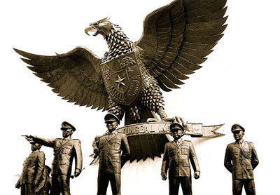
Pertemuan ke-3
PANCASILA DALAM SEJARAH BANGSA
ORBA dan Era Reformasi

Slide 2
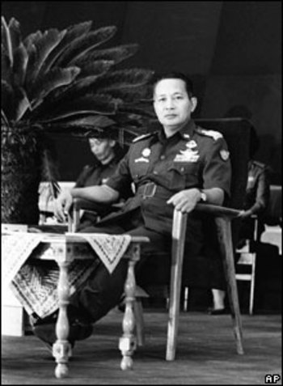
Masa Orde Baru (1966-1998)
Tuntutan masa Orde Baru
Keinginan dilaksanakanya Pancasila dan UUD 1945 secara murni dan konsekuen.
Muncul “Tritura” (tiga tuntutan rakyat):
- pembubaran PKI dan ormas-ormasnya
- pembersihan kabinet dari unsur PKI
- penuntutan penurunan harga
SUPERSEMAR – Soeharto
Pemilu 1973
GBHN
P4 – Eka Prasetya Panca Karsa

Slide 3
PANCASILA ERA ORDE BARU (1965-1998)
Ada 2 pandangan besar terhadap Dasar Negara munculnya Dekrit presiden
Pandangan yang memenuhi anjuran Presiden / Pemerintah untuk kembali ke UUD 1945 dengan Pancasila yang ada dalam Piagam Jakarta sebagai Dasar Negara
Kembali ke UUD dengan Pancasila yang dirumuskan dalam Pembukaan UUD 1945 dan disyahkan PPKI tanggal 18 Agustus 1945 sebagai Dasar Negara.(Anshari,1981)
Konstituante menemui jalan buntu sehingga Presiden turun tangan dengan dengan mengeluarkan Dekrit Presiden 5Juli 1959 Isinya :
Pembubaran Konstituante
UUD 1945 kembali berlaku dan
Pembubaran MPRS.

Slide 4
Setelah Ir. Soekarno turun dari Presiden, Jenderal Suharto memegang kekuasaan kendali negeri ini.
Pada hari lahir Pancasila 1 Juni 1967, presiden Suharto mengatakan “Pancasila makin banyak mengalami ujian zaman dan makin bulat tekad kita mempertahankan Pancasila” Pancasila harus diamalkan (Setiardjo, 1994)
Tanggal 1 Juni 1968 Presiden Suharto menyatakan bahwa Pancasila sebagai pegagngan hidup bangsa, jika ada pihak-pihak yang mau mengganti, merubah dan menyimpang dari Pancasila pasti digagalkan (Pranoto dalam Dodo &Endah, 2010)
Tanggal 22 Maret 1978 ditetapkan TAP MPR nomor II/MPR/1978 tentang P-4 (Pedoman Penghayatan dan Pengamalan Pancasila) atau Eka Prasetya Panca Karsa. Pasal 4 menjelaskan P-4 merupakan penuntun dan pegangan hidup dalam kehidupan bermsyarakat, berbangsa dan bernegara bagi setiap WNI dengan nilai dan norma-norma yang terkandung dalam P-4 sebanyak 36 butir, kemudian tahun 1994 menjadi 45 butir penjabarannya

Slide 5
Agustus 1982 pemerintah Orde Baru menjalankan azas tunggal , dimana setiap parpol harus mengakui posisi Pancasila sebagai pemersatu bangsa (Pranoto dalam dodo dan Endah, 2010)
Dengan semakin terbukanya informasi dunia dan pengaruh luar masuk ke Indonesia Demokrasi semakin santer mengkritik praktek pemerintah Orde Baru yang tidak transparan dan Otoriter, kosup dan manipulasi politik dan sekaligus mengkritik praktek Pancasila. Tapi kondisi ini bertahan sampai lengsernya Presiden Suharto pada 21 Mei 1998 (Pranoto dalam dodo dan Endah, 2010)

Slide 6
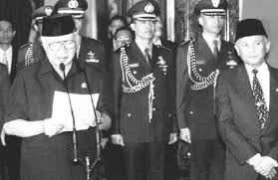
PANCASILA ERA REFORMASI
Pancasila yang seharusnya sebagai nilai, dasar moral etika bagi Negara dan pelaksana Negara, dalam kenyataanya digunakan sebagai alat legitimasi politik Pancasila ditandai hancurnya ekonomi nasional, maka timbullah berbagai gerakan masyarakat yang dipelopori oleh mahasiswa cendekiawan dan masyarakat sebagai gerakan moral politik yang menuntut adanya reformasi di bidang politik, ekonomi dan hokum (Kaelan,2000)
Saat Orde Baru tumbang, muncul fobia terhadap Pancasila, sebagai Dasar Negara untuk sementara waktu awalnya tidak tampak suatu dampak negative tapi semakin hari semakin terasa dan sangat total terhadap kehidupan berbangsa dan bernegara terjadi komflik-komflik horizontal dan vertical.
Melunaknya sendi-sendi persatuan dan kesatuan bangsa dan Negara Indonesia dalam bidang budaya yaitu keluhuran budaya bangsa Indonesia mulai luntur, rusaknya moral generasi muda di bidang ekonomi terjadi ketimpangan diberbagai sector diperparah dengan cengkeraman modal asing dalam perekonomian Indonesia

Slide 7
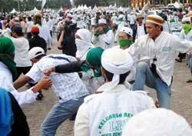
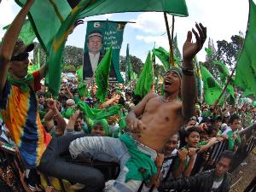
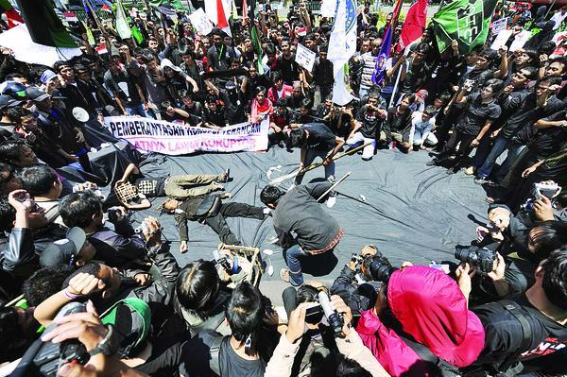
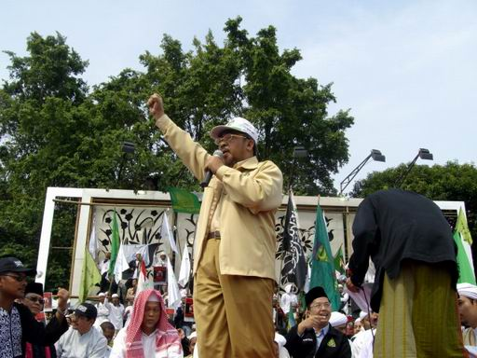
Era Reformasi
Tahun 1998-Sekarang
20/9/2010
Pendidikan Pancasila
7

Slide 8
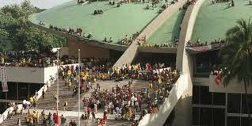
Dalam bidang politik terjadi dis orientasi politik kebangsaan, seluruh aktifitas politik seolah-olah hanya tertuju pada kepentingan kelompok atau golongan (Hidayat, 2012)
Disini kesepakatan Pancasila menjadi dasar Negara Republik Indonesia tercantum dalam TAP MPR nomor XVIII / MPR / 1998 pasal 1 yaitu Pancasila sebagaimana termaksud dalam pembukaan UUD 1945 adalah dasar Negara Kesatuan Republik Indonesia dilaksanakan secara Konsisten (MD,2011)
Semakin memudarnya Pancasila dalam kehidupan ber, berbangsa dan bernegara membuat kawatir berbagai lapisan elemen masyarakat
Sekitar tahun 2004Azyumardi azra mengagas perlunya rejuvenasi Pancasila sebagai factor integrative dan salah satu fundamental identitas nasional

Slide 9
Beberapa perguruan tinggi menyelenggarakan diskusi tentang Pancasilakembali menghangat dan meluas. FISIP UT (Simposium Peringatan Hari Lahir Pancasila), 31 Mei 2006 (Ali,2009). Tahun 2008/2009 Sekretariat Wapres melaksanakan diskusi-diskusi merevitalisasi sosialisasi nilai-nilai Pancasila. Tahun 2009 Dirjen Dikti membentuk tim Pengkajian Pendidikan Pancasila di P.T Kongres Pancasila di UGM dan di Udayana dll.
Selain Tap MPR dan berbagai aktifitas untuk mensosialisasikan kembali Pancasila dalam kehidupan bermasyarakat, berbangsa dan bernegara secara tegas UU RI nomor 12 tahun 2011 tentang Pembentukan Peraturan Perundang-Undangan pada pasal 2 bahwa Penempatan Pancasila sebagai sumber dari segala sumber hukum Negara adalah sesuai dengan pembukaan UUD’1945 alinea ke 4.
Salah satu kebijakan Nasional yang sejalan dengan semangat melestarikan Pancasila di kalangan mahasiswa adalah Pasal 35 UU nomor 12 tahun 2012 tentang pendidikan tinggi wajib memuat matakuliah Agama, Pancasila, Kewarganegaraan dan Bahsa Indonesia

Slide 10
end

